Slide 1
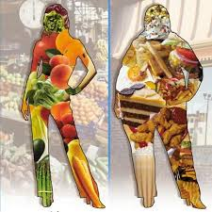
Прийом « Обговоримо разом»
Іноді говорять:« Ти є тим, що ти їси! ». Як ви розумієте цю фразу?

Slide 2
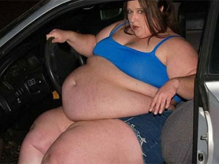
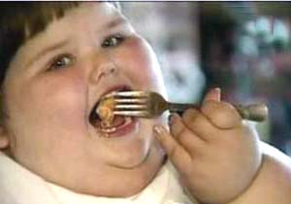
Наслідки неправильного харчування
ожиріння

Slide 3
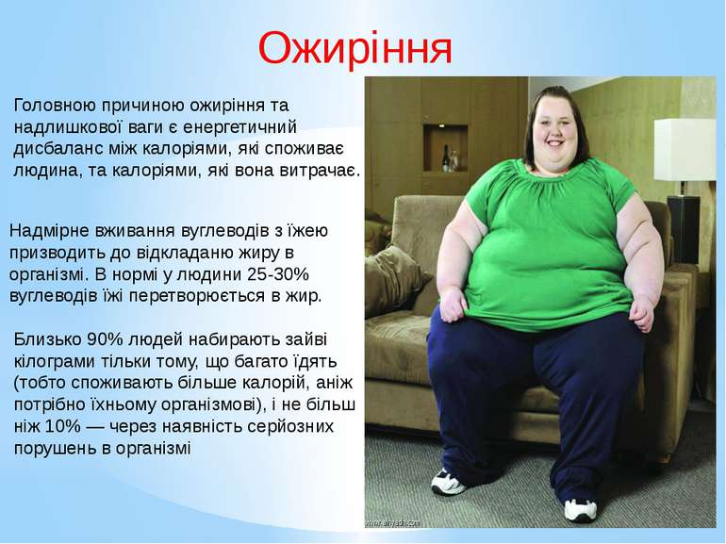

Slide 4
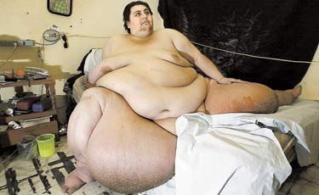
Мешканець Мексики, вага якого досягає 560 кг, став найтовстішою людиною у світі і потрапив до книги рекордів Гіннеса.

Slide 5
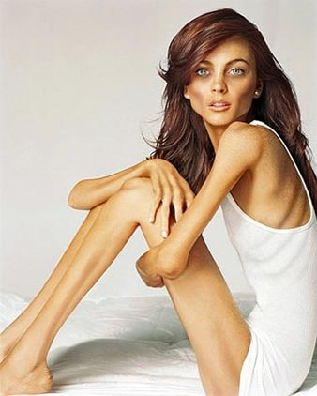
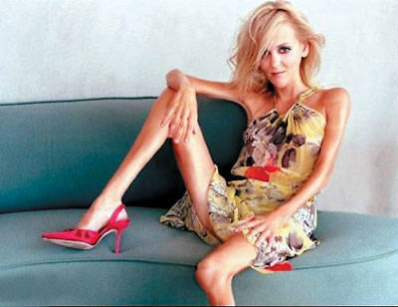
Анорексія – захворювання, що характеризується порушенням роботи харчового центру головного мозку і проявляється відсутністю апетиту, відмовою від їжі

Slide 6
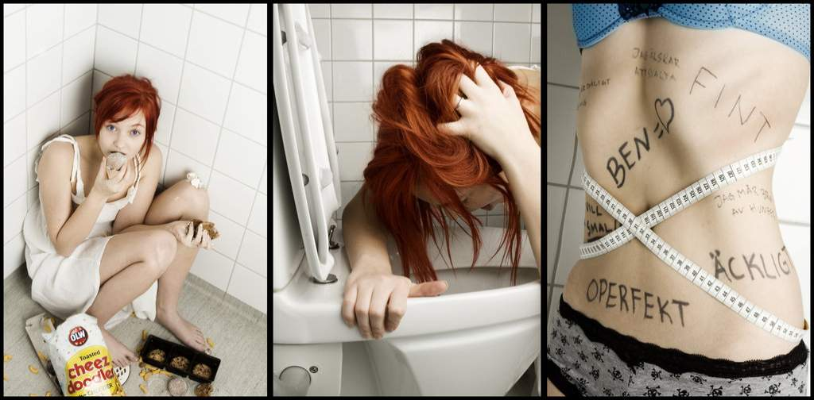
Булімія – захворювання, в основі якого лежить нервово-психічний розлад, що виявляється в неконтрольованому споживанні їжі, зосередженості на їжі, калоріях, вазі

Slide 7


Правильне харчування сприяє
Фізичній активності
Розумовій активності

Slide 8
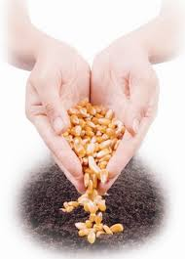
Притча про крамницю бажань.
Одній жінці приснився дивний сон. На вулиці незнайомого міста – крамниця з вивіскою: «Тут здійснюються ваші мрії». Заходить жінка до крамниці, а за прилавком – сам Господь Бог. Жінка запитала:
- Чи справді я тут можу одержати все, чого забажаю?
- Звичайно!
– Тоді я хочу здоров'я собі і своїм близьким, успішну кар’єру, хороших друзів, достаток…
Бог простягнув жінці малесеньку торбинку.
- Як, я хочу так багато, а торбинка така маленька? Невже все це там помістилось?
- Хіба ти не знаєш? Ми продаємо лише насіння, а що з нього виросте – залежить лише від тебе.

